Slide 1
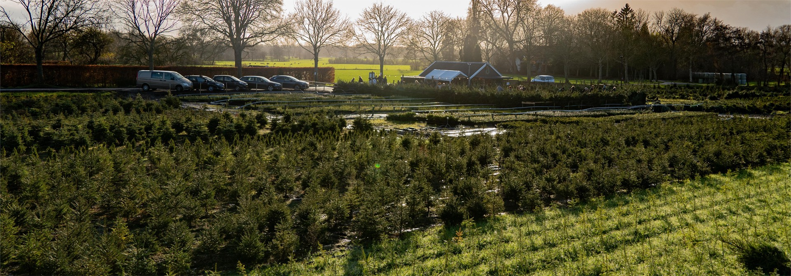
intro

Slide 2
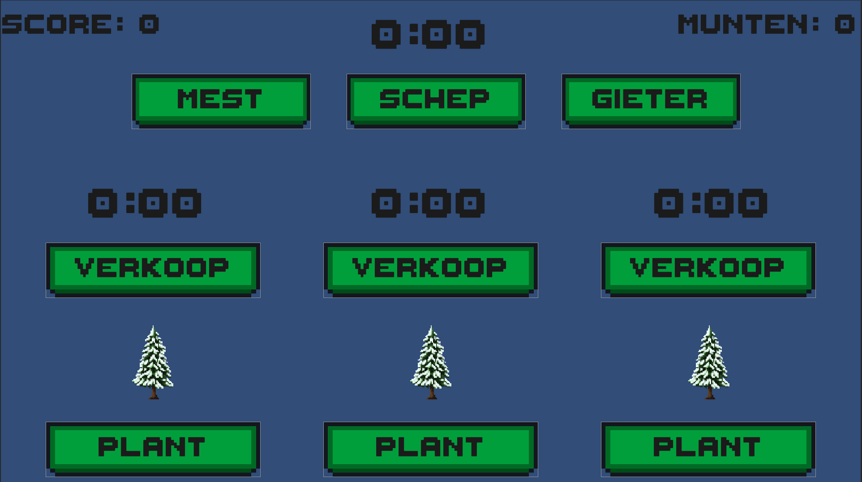

Belangrijke punten en keuzes in ontwerp en functionaliteit

Slide 3
Feedback die tijdens de testfase en eerdere exercises is verwerkt
## website
- Media dropdown fix.
## Game
- De verkoop en plant knop werken niet.
- De timer reset niet wanneer er word verkocht.

